Slide 1
生成树，连通性基础
By —— 阮涛 Minacor

Slide 2
生成树
主要知识点：
1.最小生成树
2.次小生成树

Slide 3
生成树 之 最小生成树
何为最小生成树？
一个有n个结点的无向连通图，选取其中n-1条边，
使得剩下这些边构成的子图仍然能够连通整个图，并且这些边的权值和最小，这样的子图一定是一棵树，称为最小生成树

Slide 4
生成树 之 最小生成树
最小生成树的算法：
1.Prim算法(O(n^2))
2.Kruscal算法(O(elog(e)))

Slide 5
最小生成树 之 Prim算法
基本思想：
将顶点集V分为两部分S和V-S，S表示已经加入生成树的点集，算法的开始可以选取任意一个顶点加入S，之后每次在V-S中寻找到达S(即已构造的生成树)的距离最小的点，作为下一个顶点加入，直到所有顶点加入S后，或者不能再加入点时(图不连通)完毕

Slide 6
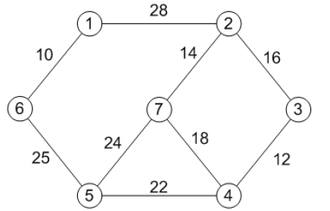
最小生成树 之 Prim算法

Slide 7
建图的基础结构——邻接矩阵和邻接表
邻接矩阵：
一个结点数为n的图，可以开一个g[n+][n+]的数组，
将顶点从1~n编号，g[a][b]表示标号为a的结点到标号为b的结点的状态(可以是0/1表示有/无路径，也可以是一个值v表示它们之间的边权值)。

Slide 8
建图的基础结构——邻接矩阵和邻接表
邻接矩阵的优点：
表示形式直观，容易理解和使用，操作方便。
邻接矩阵的缺点：
承受不了太大容量，如果顶点数很多(>=10000)就开不下数组，并且当图是稀疏图(边很少的图，比如经常有n <= 10000 , m <= 100000)时，很浪费空间。
如何解决？

Slide 9
建图的基础结构——邻接矩阵和邻接表
可以构造一个这样的结构体：
Struct node
{
int s,t;
int v;
};
s，t表示一条边的两个端点，v就是它的权值，但是这样表示有点问题，就是我们要遍历这幅图的时候，我们该怎么找这条边呢？怎么找到这条边的下一条相邻的边呢？

Slide 10
建图的基础结构——邻接矩阵和邻接表
邻接表的引入：
为了便于定位，我们使用这样一种存储结构：
struct edge
{
int s,t;
int next;
int v;
}e[i];
int head[n+],cnt=0;
这里的s,t,v仍然是前面的含义，但是多了一个next，还多了一个以节点数为大小的head数组和cnt计数器。下面通过加边函数add()来详细讲解它们的作用与关联。

Slide 11
建图的基础结构——邻接矩阵和邻接表
void add(int s , int t , int v)
{
e[cnt].s = s;
e[cnt].t = t;
e[cnt].v=v;
e[cnt].next = head[s];
head[s] = cnt++;
}
head 刚开始时初始化为-1
cnt初始化为0,注意最好是0！这是有原因的。
使用：for(int i = head[s] ; ~i ; i = e[i].next)
每一个e[i]就是以顶点s为一端(有向边为起点)的边，这一个循环能够遍历到所有以s为端点(有向边为起点)的边。

Slide 12
最小生成树 之 Prim算法
算法实现请猛戳这里

Slide 13
最小生成树 之 Kruscal算法
基本思想:
每次选取没有参与构造最小生成树并且加入之后不会构成回路的边中权值最小的一条作为最小生成树的一条新边，直至选择了n-1条边，此时便构成了一棵最小生成树。为了判断一个边加入时是否会构成回路以决定是否选择该边，一般使用并查集来将所有已经互相连通的顶点加入到一个集合中，在决定是否将一条边作为最小生成树的新边时，只需要判断该边的两个顶点是否在同一集合中，如果是则舍去该边，否则将该边的两个点并至同一集合并将该边作为生成树的新边

Slide 14
最小生成树 之 Kruscal算法
算法实现请猛戳这里

Slide 15
生成树 之 次小生成树
何为次小生成树？
顾名思义，次小生成树就是总权值仅大于最小生成树的生成树

Slide 16
生成树 之 次小生成树
如何找到次小生成树
算法采用prim算法，在构建最小生成树的时候，维护一个maxe[n][n]数组，maxe[i][j]表示顶点i到j的唯一简单路径上的最长边权，并记录图上的某条边是否在构造完的树上。最小生成树构造完毕之后，枚举每条边，如果不在生成树上，就用这条边(i,j)代替简单路径(i,j)上的最大边，并记录新得到的树的总权值。最后找一个次小值就行了。

Slide 17
生成树 之 次小生成树
如何判断最小生成树是否唯一？
算法实现请猛戳这里
就本算法来说，有漏洞存在吗？

Slide 18
玩转生成树
生成树进阶学习：
1.带结点度数限制的最小生成树
2.斯坦纳树
3.最优比例生成树
4.有向图的最小生成树
……
and so on

Slide 19
连通性
主要知识点：
无向图连通性：
1.求无向图的关节点
2.求无向图的桥
有向图连通性：
1.强连通分量

Slide 20
无向图连通性 之 基本概念
1、无向连通图：无向图任意两点之间都是连通的，则称此图为连通图，否则为非连通图。
2、连通分量：非连通图G所有极大连通子图，又称为连通分支。
3、点连通度：设连通图G 的顶点数为n，去掉G 的任意k-1 个顶点（及相关联的边）后(1 ≤ k ≤ n)，所得到的子图仍然连通，而去掉某第k 个顶点（及所关联的边）后的子图不连通，则称G 是κ–连通图，k 称作图G 的顶点连通度。
4、割点：如果一幅连通图G去掉某一顶点以后变成了非连通图(即G是1-连通图)，那么称这个点为割点，又叫做关节点。

Slide 21
无向图连通性 之 基本概念
5、边连通度：设连通图G 的边数为m，去掉G 的任意
λ-1 条边后(1≤λ≤m)，所得到的子图仍然连通，而去掉
某第λ 条边后得到的子图不连通，则称G 是λ–边连通图，
λ 称作图G 的边连通度。
6、割边：如果一幅连通图G去掉某一条边以后变成了非连通图(即G是1-边连通图)，那么称这条边为割边，又叫做桥。

Slide 22
无向图连通性 之
求无向连通图中的关节点
朴素方法：
依次去掉每个顶点（及其所关联的边），然后用DFS 去搜索整个图，可得到该图的连通分量个数，如果是大于2，则该顶点是关节点。
但是该方法的复杂度较高，为O(n^3)
事实上不需要去掉每个顶点，
只需要在搜索到此点时跳过就行了。

Slide 23
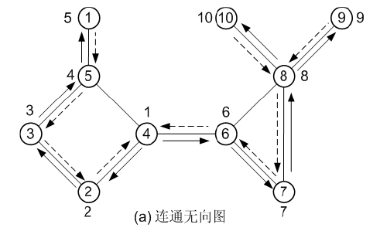
无向图连通性 之
求无向连通图中的关节点
Tarjan算法求关节点(O(n^2))：
设置一个数组dfn[] ， 记录dfs的深度优先数，即某顶点是第几个被遍历到的顶点。

Slide 24
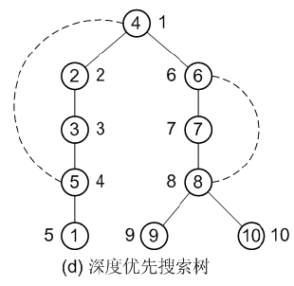
无向图连通性 之
求无向连通图中的关节点
图中有两种边：
1，生成树的边，用实线表示。
2，回边，用虚线表示。
还会有其他边吗？
注意：在dfs生成树中，若u是v的祖先，则一定有dfn[u] < dfn[v]
顶点u 是关节点的充要条件：
如果顶点u 是深度优先搜索生成树的根，则u 至少有2 个子女。
如果u 不是生成树的根，则它至少有一个子女w，从w 出发，不可能通过w、w 的子孙，以及一条回边组成的路径到达u 的祖先。

Slide 25
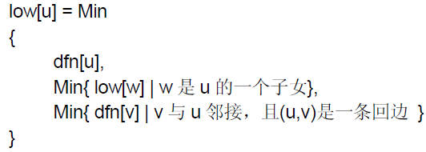
无向图连通性 之
求无向连通图中的关节点
因此，可对图G 的每个顶点u 定义一个low 值：low[u]是从u 或u 的子孙出发通过回边可以到达的最低深度优先数。low[u]的定义如下：
每个顶点的深度优先数dfn[n]值可以在搜索前进时进行统计，而low[n]值是在回退的时候进行计算的。
总结顶点u 是关节点的充要条件：u 或者是具有两个以上子女的深度优先生成树的根，或者虽然不是一个根，但它有一个子女w，使得low[w]>=dfn[u]

Slide 26
无向图连通性 之
求无向连通图中的关节点
具体算法请猛戳这里
求出关节点u 后，还有一个问题需要解决：
去掉该关节点u，将原来的连通图分成了几个连通分量？
答案是：
1) 如果关节点u 是根结点，则有几个子女，就分成了几个连通分量；
2) 如果关节点u 不是根结点，则有d 个子女w ，使得low[w]>=dfn[u]，则去掉该结点，分成了d+1 个连通分量。

Slide 27
无向图连通性 之
求无向连通图中的割边
割边的求解方法和关节点的求解方法类似，
判断方法是：
无向图中的一条边(u,v)是桥，
当且仅当(u,v)为生成树中的边，且满足dfn[u]<low[v]。
具体算法请猛戳这里

Slide 28
有向图连通性 之
基本概念
强连通（strongly connected）：若G 是有向图，如果
对图G 中任意两个顶点u 和v，既存在从u 到v 的路径，
也存在从v 到u 的路径，则称该有向图为强连通有向图。对于非强连通图，其极
大强连通子图称为其强连通分量。
单连通（simply connected）：若G 是有向图，如果对图G 中任意两个顶点u 和v，存在从u到v 的路径或从v 到u 的路径，则称该有向图为单连通有向图。
弱连通（weak connected）：若G 是有向图，如果忽略图G 中每条有向边的方向，得到的无向图（即有向图的基图）连通，则称该有向图为弱连通有向图。

Slide 29
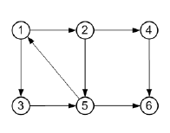
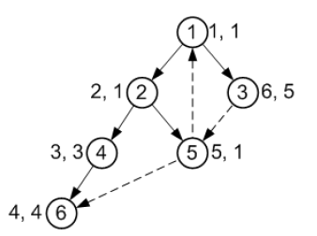
有向图连通性 之
强连通分量的求解
Tarjan 强连通算法基于DFS 算法，每个强连通分量为
搜索树中的一棵子树。搜索时，把当前搜索树中未处
理的节点加入一个栈，回溯时可以判断栈顶到栈中的节点是否为一个强连通分量。当dfn(u)==low(u)时，以u 为根的搜索子树上所有节点是一个强连通分量。时间复杂度为O(n+m)
现以下图为例演示强连通分量的求解过程
现将其变成深度优先搜索树

Slide 30
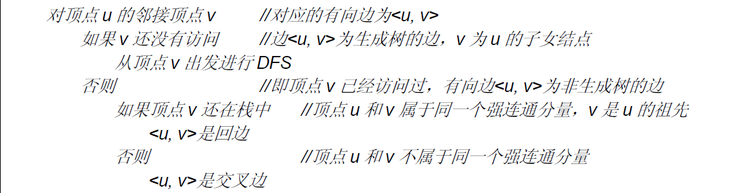
有向图连通性 之
强连通分量的求解
这里除了生成树的边，回边，还多了一种边：交叉边。它是指向另一棵子树的边，且不能通过这条边回到祖先结点
这三种边的判定方法：

Slide 31
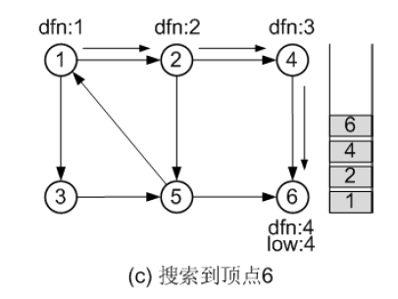
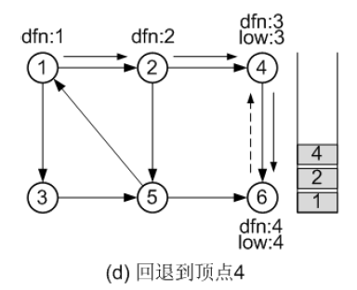
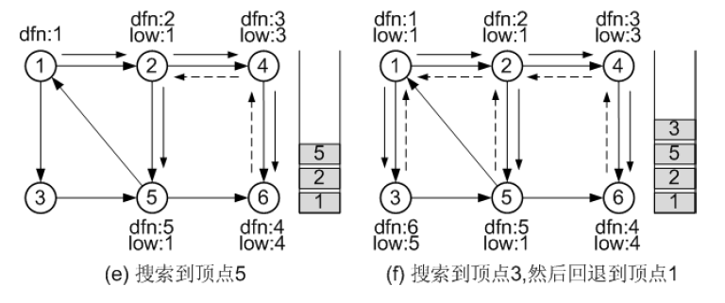

Slide 32
有向图连通性 之
强连通分量的求解
具体算法请猛戳这里

Slide 33
玩转连通性
连通性的拓展知识：
1.连通分量的缩点
设置一个数组belong[],belong[i]表示i属于编号为belong[i] 的连通分量。
2.重连通分量，边双联通分量
3.点连通度，边连通度的求解(涉及到网络流)

